Slide 1

PHÒNG GIÁO DỤC VÀ ĐÀO TẠO ………….
TRƯỜNG TRUNG HỌC CƠ SỞ ………………
MÔN TOÁN LỚP 8 (CÁNH DIỀU )
ZALO GVSB: NGUYỄN THỊ NGỌC HÀ
ZALO GVPB 1:HUYỀN THƯƠNG
ZALO GVPB 2: HƯƠNG LỰU
NĂM HỌC: 2023 - 2024

Slide 2
1. Giáo viên
SGK, kế hoạch bài dạy, thước thẳng, bảng phụ hoặc máy chiếu.
2. Học sinh
SGK, thước thẳng, bảng nhóm, máy tính bỏ túi.
A. THIẾT BỊ DẠY HỌC
VÀ HỌC LIỆU

Slide 3

Hình thành kiến thức
Mở đầu
Luyện tập
Vận dụng
CÁC HOẠT ĐỘNG

Slide 4
Khởi động

Slide 5



Notes:
Có 6 mảnh ghép, ẩn sau các mảnh ghép là 2 mảnh ghép may mắn và 4 câu hỏi thuộc 2 dạng toán đã ôn tập ở tiết 1 là dạng rút gọn và dạng thực hiện phép tính.
Giáo viên sẽ sử dụng https://www.online-stopwatch.com/duck-race/ chọn ngẫu nhiên học sinh lật từng mảnh ghép. Mỗi mảnh ghép các học sinh có 10 giây để suy nghĩ và trả lời, nếu đáp án sai quyền trả lời sẽ thuộc về bạn khác.
Mỗi bạn trả lời đúng sẽ được nhận một phần quà từ cô giáo.

Slide 6

TRÒ CHƠI
Mảnh ghép bí ẩn
Luật chơi: Có 6 mảnh ghép, ẩn sau các mảnh ghép là một điều bí mật. Các em hãy cùng mở các mảnh ghép và khám phá điều bí mật phía sau nhé!
Notes:
Có 6 mảnh ghép, ẩn sau các mảnh ghép là 2 mảnh ghép may mắn và 4 câu hỏi thuộc 2 dạng toán đã ôn tập ở tiết 1 là dạng rút gọn và dạng thực hiện phép tính.
Giáo viên sẽ sử dụng https://www.online-stopwatch.com/duck-race/ chọn ngẫu nhiên học sinh lật từng mảnh ghép. Mỗi mảnh ghép các học sinh có 10s để suy nghĩ và trả lời, nếu đáp án sai quyền trả lời sẽ thuộc về bạn khác.
Mỗi bạn trả lời đúng sẽ được nhận 1 phần quà từ cô giáo.

Slide 7
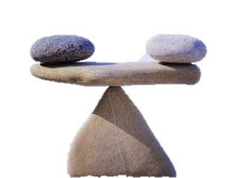
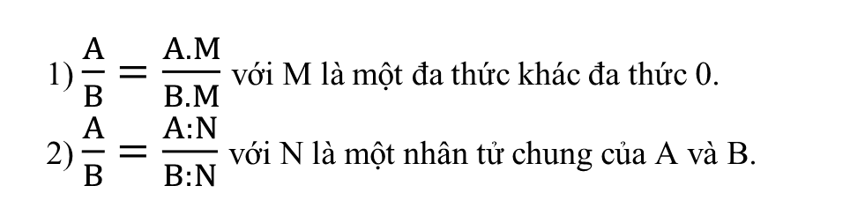
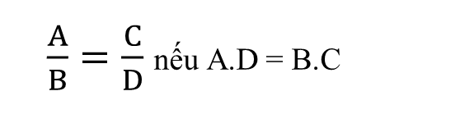
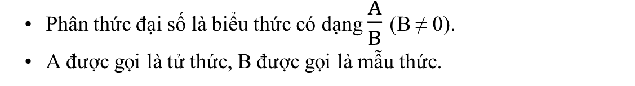


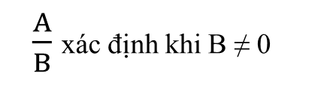
1
3
Phép cộng các phân thức đại số
2
Phân thức đại số
Cùng mẫu: Cộng các tử thức với nhau, giữ nguyên mẫu.
Không cùng mẫu: Quy đồng phân thức rồi cộng các phân thức có cùng mẫu vừa tìm được.
Phân thức đại số là biểu thức có dạng $\frac{A}{B}$ (B ≠ 0).
A được gọi là tử thức, B được gọi là mẫu thức.
Hai phân thức bằng nhau
CHƯƠNG II: PHÂN THỨC ĐẠI SỐ
$\frac{A}{B}=\frac{C}{D}$ nếu A.D = B.C
Phép trừ
Cùng mẫu: Trừ các tử thức với nhau, giữ nguyên mẫu.
Không cùng mẫu: Quy đồng phân thức rồi trừ các phân thức có cùng mẫu vừa tìm được.
Tính chất cơ bản của phân thức
1) $\frac{A}{B}=\frac{A.M}{B.M}$ với M là một đa thức khác đa thức 0.
2) $\frac{A}{B}=\frac{A:N}{B:N}$ với N là một nhân tử chung của A và B.
4
5
6
Phép nhân
$\frac{A}{B}∙\frac{C}{D}=\frac{A.C}{B.D}$
Điều kiện xác định của phân thức
Phép chia
$\frac{A}{B}$ xác định khi B ≠ 0
$$\frac{A}{B}:\frac{C}{D}=\frac{A}{B}∙\frac{D}{C}$$
Quy đồng các phân thức
Rút gọn phân thức
B1: Phân thích tử thức và mẫu thức thành nhân tử (nếu cần)
B2: Tìm nhân tử chung của tử và mẫu rồi chia cả tử và mẫu cho nhân tử chung đó.
B1: Phân tích các mẫu thức thành nhân tử.
B2: Tìm nhân tử phụ của mỗi mẫu thức.
B3: Nhân cả tử và mẫu của mỗi phân thức đã cho với nhân tử phụ tương ứng.
Notes:
Gv cho HS lựa chọn ô số bất kỳ. Thầy cô nhấn vào từng ô sẽ xuất hiện câu hỏi tương ứng. Trả lời xong câu hỏi nào thì nhấn vào hình ngôi sao để quay lại slide này. Lúc đó ô số sẽ biến mất và hiện ra 1 phần của bức tranh bị che khuất.. Cứ thế lần lượt cho đến 6 câu hỏi.

Slide 8



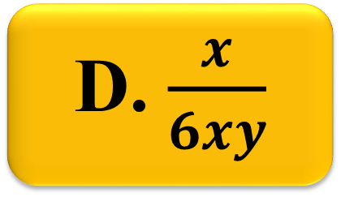
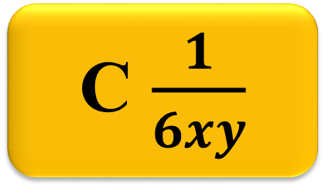
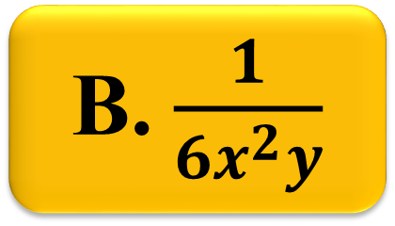
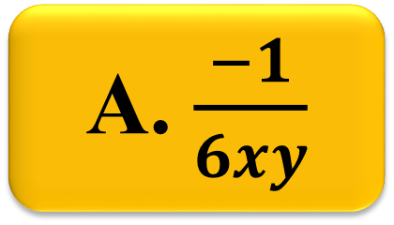
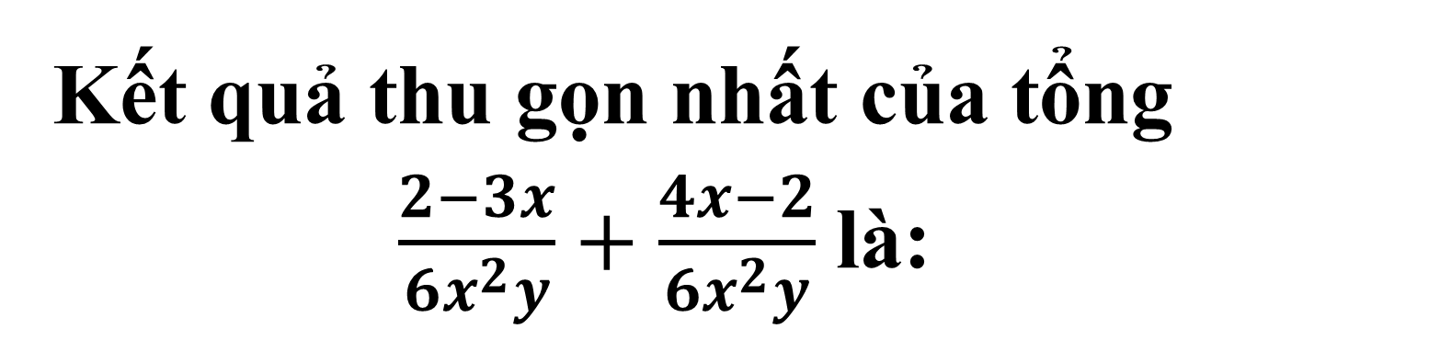
Kết quả thu gọn nhất của tổng
$\frac{2−3x}{6x^{2}y}+\frac{4x−2}{6x^{2}y}$ là:
Câu 1:
A. $\frac{−1}{6xy}$
B. $\frac{1}{6x^{2}y}$
C $\frac{1}{6xy}$
D. $\frac{x}{6xy}$
1
:
0
0
00
59
58
57
56
55
54
53
52
51
50
49
48
47
46
45
44
43
42
41
40
39
38
37
36
35
34
33
32
31
30
29
28
27
26
25
24
23
22
21
20
19
18
17
16
15
14
13
12
11
10
09
08
07
06
05
04
03
02
01
00
Notes:
Thày cô nhấn vào đáp án. Sẽ xuất hiện mặt mếu ( nếu sai) hoặc mặt cười ( nếu đúng). Muốn mất mặt mếu thì nhấn tiếp 1 lần nữa vào đáp án đó. Sau đó nhấn vào ngôi sao để quay lại slide có chứa bức tranh bí ẩn.

Slide 9
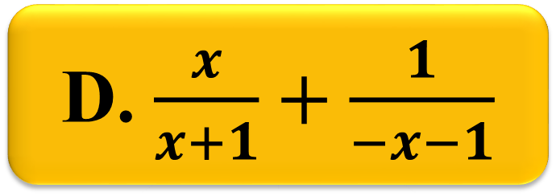
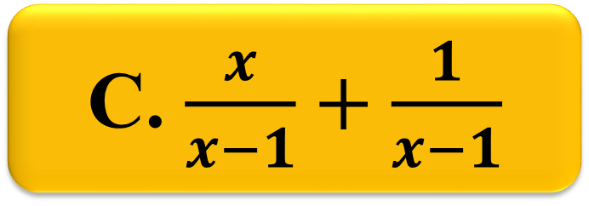
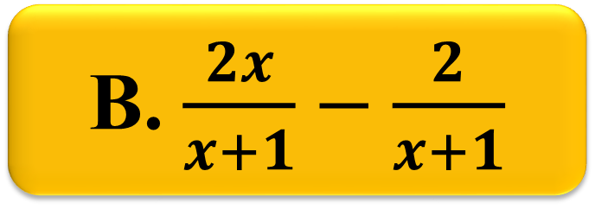
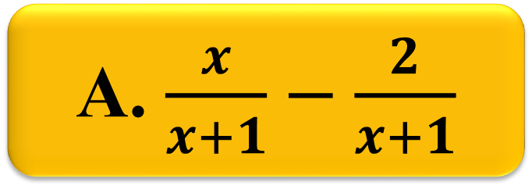
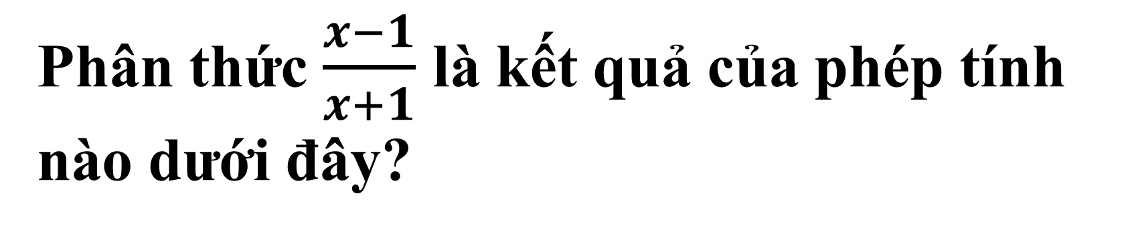
Câu 2:
Phân thức $\frac{x−1}{x+1}$ là kết quả của phép tính nào dưới đây?
A. $\frac{x}{x+1}−\frac{2}{x+1}$
C. $\frac{x}{x−1}+\frac{1}{x−1}$
B. $\frac{2x}{x+1}−\frac{2}{x+1}$
D. $\frac{x}{x+1}+\frac{1}{−x−1}$
1
:
0
0
00
59
58
57
56
55
54
53
52
51
50
49
48
47
46
45
44
43
42
41
40
39
38
37
36
35
34
33
32
31
30
29
28
27
26
25
24
23
22
21
20
19
18
17
16
15
14
13
12
11
10
09
08
07
06
05
04
03
02
01
00
Notes:
Thày cô nhấn vào đáp án. Sẽ xuất hiện mặt mếu ( nếu sai) hoặc mặt cười ( nếu đúng). Muốn mất mặt mếu thì nhấn tiếp 1 lần nữa vào đáp án đó. Sau đó nhấn vào ngôi sao để quay lại slide có chứa bức tranh bí ẩn.

Slide 10
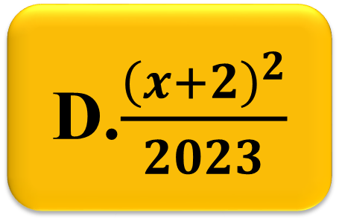
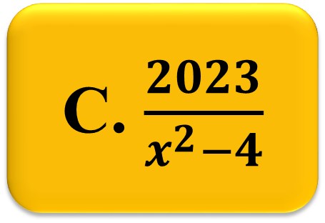
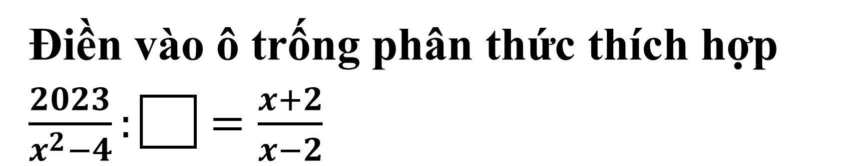
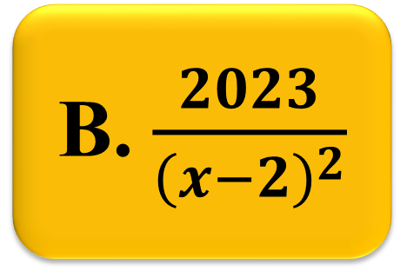
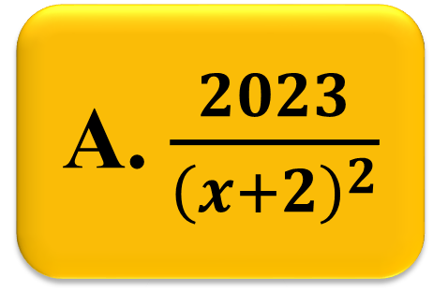
Câu 3:
Điền vào ô trống phân thức thích hợp $\frac{2023}{x^{2}−4}:\boxed{\text{1} }=\frac{x+2}{x−2}$
A. $\frac{2023}{{\left(x+2\right)}^{2}}$
B. $\frac{2023}{{\left(x−2\right)}^{2}}$
C. $\frac{2023}{x^{2}−4}$
D.$\frac{{\left(x+2\right)}^{2}}{2023}$
1
:
0
0
00
59
58
57
56
55
54
53
52
51
50
49
48
47
46
45
44
43
42
41
40
39
38
37
36
35
34
33
32
31
30
29
28
27
26
25
24
23
22
21
20
19
18
17
16
15
14
13
12
11
10
09
08
07
06
05
04
03
02
01
00
Notes:
Thày cô nhấn vào đáp án. Sẽ xuất hiện mặt mếu ( nếu sai) hoặc mặt cười ( nếu đúng). Muốn mất mặt mếu thì nhấn tiếp 1 lần nữa vào đáp án đó. Sau đó nhấn vào ngôi sao để quay lại slide có chứa bức tranh bí ẩn.

Slide 11

Lucky star: Bạn đã nhận được 1 phần quà.
Notes:
nhấn vào ngôi sao để quay lại slide có chưa bức tranh bí ẩn.

Slide 12
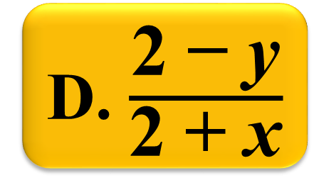
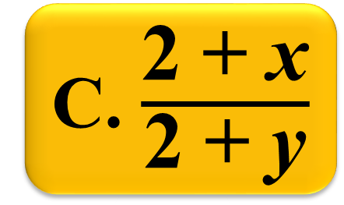
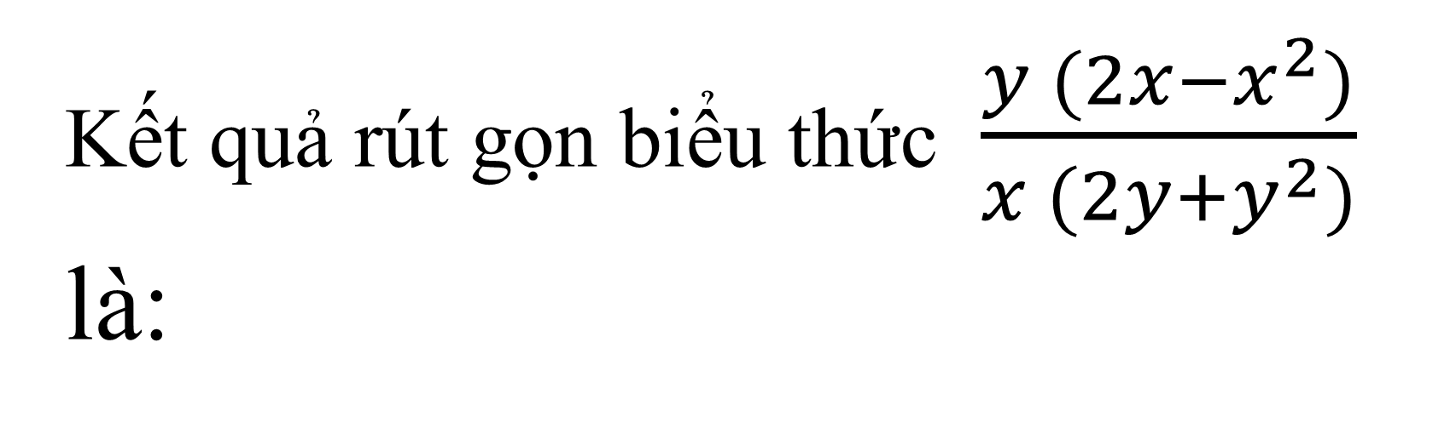
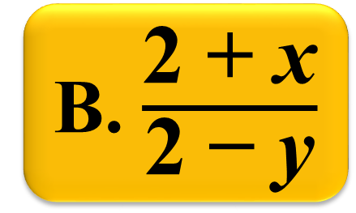
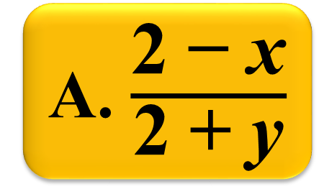
Câu 4:
Kết quả rút gọn biểu thức $\frac{y (2x−x^{2})}{x (2y+y^{2})}$ là:
A. $\frac{\text{2} \text{−} \text{x}}{\text{2} \text{+} \text{y}}$
B. $\frac{\text{2}\text{ + }\text{x}}{\text{2}\text{ − }\text{y}}$
C. $\frac{\text{2}\text{ + }\text{x}}{\text{2} \text{+} \text{y}}$
D. $\frac{\text{2} \text{−} \text{y}}{\text{2} \text{+} \text{x}}$
1
:
0
0
00
59
58
57
56
55
54
53
52
51
50
49
48
47
46
45
44
43
42
41
40
39
38
37
36
35
34
33
32
31
30
29
28
27
26
25
24
23
22
21
20
19
18
17
16
15
14
13
12
11
10
09
08
07
06
05
04
03
02
01
00
Notes:
Thày cô nhấn vào đáp án. Sẽ xuất hiện mặt mếu ( nếu sai) hoặc mặt cười ( nếu đúng). Muốn mất mặt mếu thì nhấn tiếp 1 lần nữa vào đáp án đó. Sau đó nhấn vào ngôi sao để quay lại slide có chứa bức tranh bí ẩn.

Slide 13
Lucky star: Bạn đã nhận được 1 phần quà.
Notes:
nhấn vào ngôi sao để quay lại slide có chưa bức tranh bí ẩn.

Slide 14

CHƯƠNG II
PHÂN THỨC ĐẠI SỐ
BÀI TẬP
CUỐI CHƯƠNG II
(Tiết 2)

Slide 15
Hình thành kiến thức

Slide 16
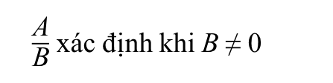
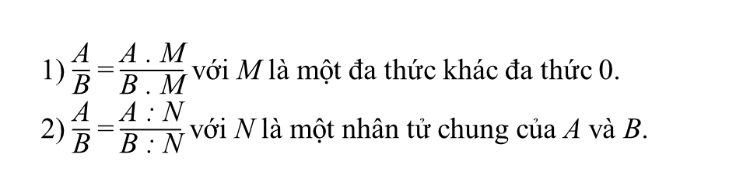
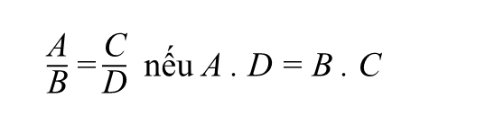
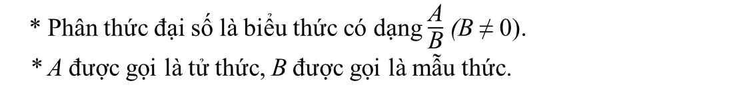


Phép cộng các phân thức đại số
Phân thức đại số
* Cùng mẫu: Cộng các tử thức với nhau, giữ nguyên mẫu.
* Không cùng mẫu: Quy đồng phân thức rồi cộng các phân thức có cùng mẫu vừa tìm được.
* Phân thức đại số là biểu thức có dạng $\frac{\text{A}}{\text{B}}$ (B ≠ 0).
* A được gọi là tử thức, B được gọi là mẫu thức.
Hai phân thức bằng nhau
CHƯƠNG II: PHÂN THỨC ĐẠI SỐ
$\frac{\text{A}}{\text{B}}\text{=}\frac{\text{C}}{\text{D}}$ nếu A . D = B . C
Phép trừ
* Cùng mẫu: Trừ các tử thức với nhau, giữ nguyên mẫu.
* Không cùng mẫu: Quy đồng phân thức rồi trừ các phân thức có cùng mẫu vừa tìm được.
Tính chất cơ bản của phân thức
1) $\frac{\text{A}}{\text{B}}\text{=}\frac{\text{A}\text{ . }\text{M}}{\text{B}\text{ . }\text{M}}$ với M là một đa thức khác đa thức 0.
2) $\frac{\text{A}}{\text{B}}\text{=}\frac{\text{A}\text{ : }\text{N}}{\text{B}\text{ : }\text{N}}$ với N là một nhân tử chung của A và B.
Phép nhân
$\frac{\text{A}}{\text{B}}\text{∙}\frac{\text{C}}{\text{D}}\text{=}\frac{\text{A}\text{ . }\text{C}}{\text{B}\text{ . }\text{D}}$
Điều kiện xác định của phân thức
Phép chia
$\frac{\text{A}}{\text{B}}$ xác định khi B ≠ 0
$$\frac{\text{A}}{\text{B}}\text{:}\frac{\text{C}}{\text{D}}\text{=}\frac{\text{A}}{\text{B}}\text{∙}\frac{\text{D}}{\text{C}}$$
Quy đồng các phân thức
Rút gọn phân thức
B1: Phân tích tử thức và mẫu thức thành nhân tử (nếu cần).
B2: Tìm nhân tử chung của tử và mẫu rồi chia cả tử và mẫu cho nhân tử chung đó.
B1: Phân tích các mẫu thức thành nhân tử.
B2: Tìm nhân tử phụ của mỗi mẫu thức.
B3: Nhân cả tử và mẫu của mỗi phân thức đã cho với nhân tử phụ tương ứng.

Slide 17

HOẠT ĐỘNG
Luyện tập

Slide 18




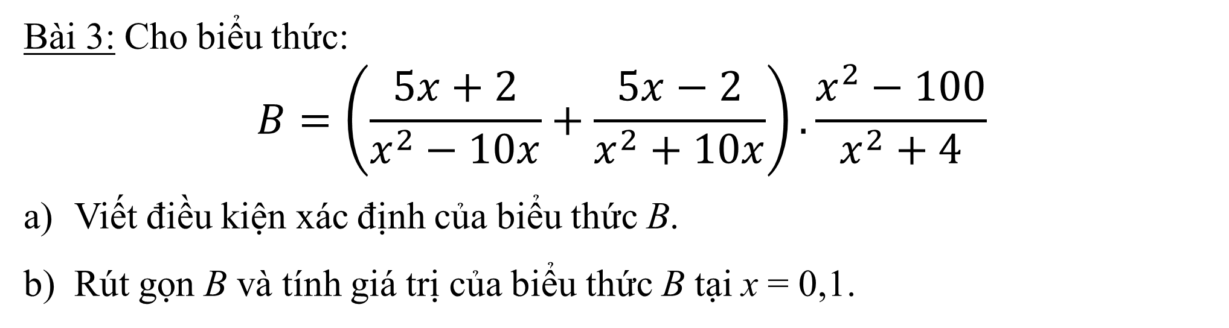
DẠNG 3: TÌM GIÁ TRỊ NGUYÊN CỦA X ĐỂ PHÂN THỨC NHẬN GIÁ TRỊ NGUYÊN
Bài 3: Cho biểu thức:
$$B=\left(\frac{5x+2}{x^{2}−10x}+\frac{5x−2}{x^{2}+10x}\right).\frac{x^{2}−100}{x^{2}+4}$$
Viết điều kiện xác định của biểu thức B.
Rút gọn B và tính giá trị của biểu thức B tại x = 0,1.
Giải
$$\left\{\begin{aligned}x^{2}−10x≠0 \\ x^{2}+10x≠0 \\ x^{2}+4≠0\end{aligned}\right.$$
a) Biểu thức B xác định khi

Slide 19
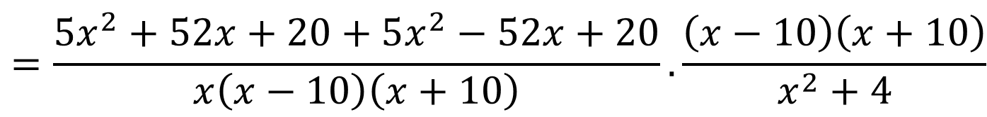
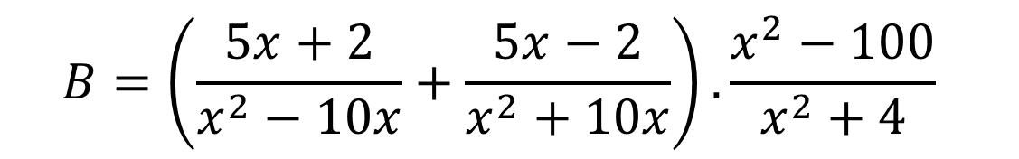
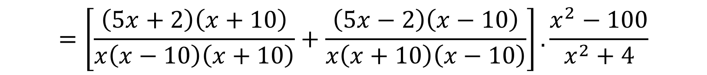

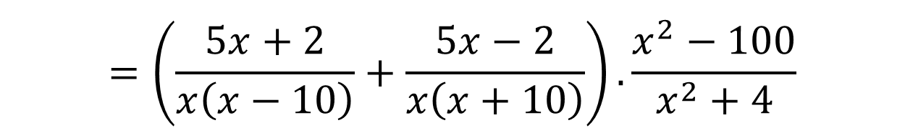

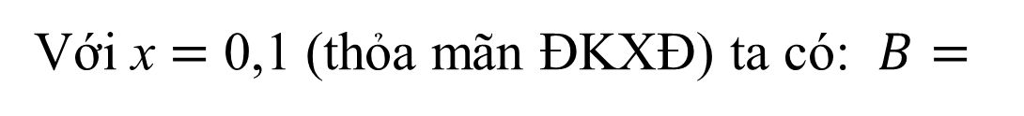

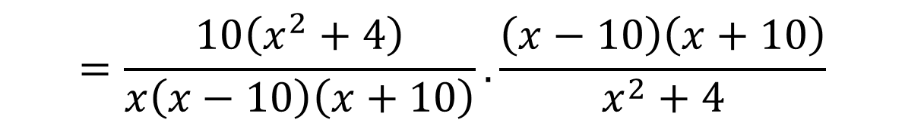
$$B=\left(\frac{5x+2}{x^{2}−10x}+\frac{5x−2}{x^{2}+10x}\right).\frac{x^{2}−100}{x^{2}+4}$$
b) Ta có:
$$=\left(\frac{5x+2}{x\left(x−10\right)}+\frac{5x−2}{x\left(x+10\right)}\right).\frac{x^{2}−100}{x^{2}+4}$$
$$MC= x\left(x+10\right)\left(x−10\right)$$
$$=\left[\frac{\left(5x+2\right)\left(x+10\right)}{x\left(x−10\right)\left(x+10\right)}+\frac{\left(5x−2\right)\left(x−10\right)}{x\left(x+10\right)\left(x−10\right)}\right].\frac{x^{2}−100}{x^{2}+4}$$
$$=\frac{5x^{2}+52x+20+5x^{2}−52x+20}{x\left(x−10\right)\left(x+10\right)}.\frac{\left(x−10\right)\left(x+10\right)}{x^{2}+4}$$
$$=\frac{10\left(x^{2}+4\right)}{x\left(x−10\right)\left(x+10\right)}.\frac{\left(x−10\right)\left(x+10\right)}{x^{2}+4}$$
$$=\frac{10}{x}$$
$$\frac{10}{0,1}$$
Với x $=$ 0,1 (thỏa mãn ĐKXĐ) ta có: $B=$
$$=100.$$

Slide 20


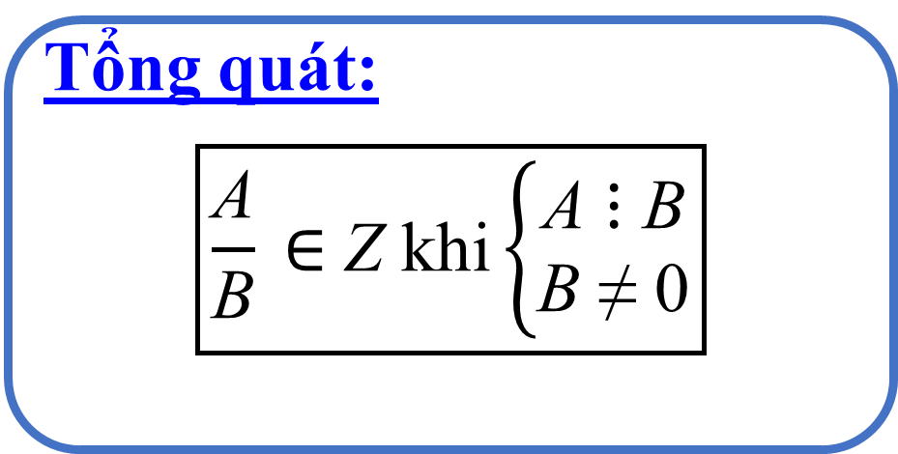
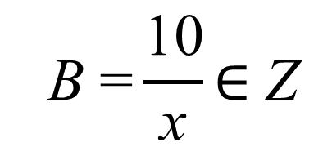
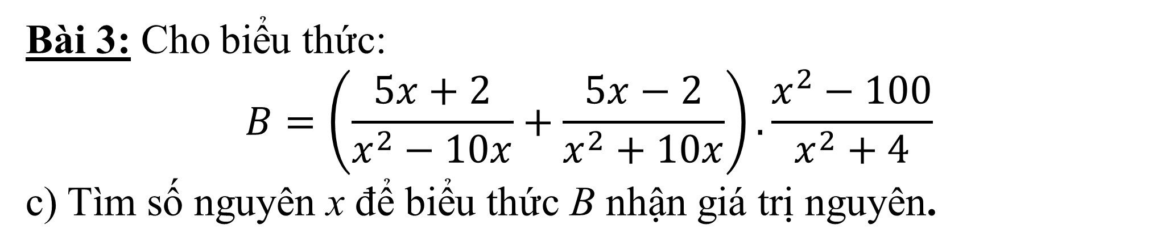
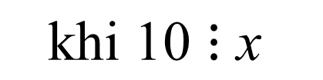
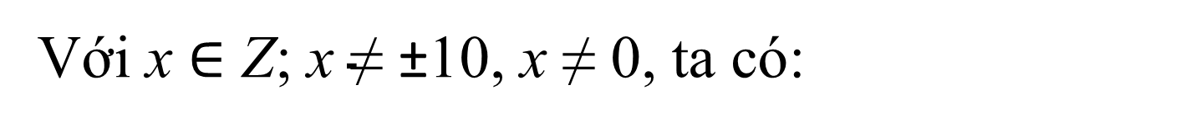
Bài 3: Cho biểu thức:
$$B=\left(\frac{5x+2}{x^{2}−10x}+\frac{5x−2}{x^{2}+10x}\right).\frac{x^{2}−100}{x^{2}+4}$$
c) Tìm số nguyên x để biểu thức B nhận giá trị nguyên.
Giải
Tổng quát:
$$\boxed{\frac{\text{A}}{\text{B}} \text{∈} \text{Z} \text{khi}\left\{\begin{aligned}\text{A} \text{⋮} \text{B} \\ \text{B} \text{≠} \text{0}\end{aligned}\right.}$$
Với $\text{x} \text{∈} \text{Z}\text{;} \text{x} \text{≠} \text{±}\text{10, }\text{x} \text{≠} \text{0}\text{,}$ ta có:
$$\text{B} \text{=}\frac{\text{10}}{\text{x}}\text{∈} \text{Z}$$
$$\text{k}\text{hi}\text{ 10 ⋮ }\text{x}$$
$$\text{hay} \text{x} \text{l}\text{à }\text{c}\text{á}\text{c}\text{ ướ}\text{c} \text{c}\text{ủ}\text{a}\text{ 10 }\text{n}\text{ê}\text{n} \text{x} \text{∈} \left\{\text{±}\text{1; }\text{±}\text{2; }\text{±}\text{5}\right\}$$
Suy ra với mọi $\text{x} \text{∈} \left\{\text{±}\text{1; }\text{±}\text{2; }\text{±}\text{5}\right\}$ thì $\text{B}$ nhận giá trị nguyên.

Slide 21



DẠNG 4: SỬ DỤNG PHÂN THỨC BIỂU DIỄN
CÁC ĐẠI LƯỢNG CHƯA BIẾT
Bài 4: Hai người thợ cùng sơn một bức tường. Nếu chỉ sơn một mình thì người thứ nhất làm xong lâu hơn người thứ hai là 2 giờ. Gọi x là số giờ mà người thứ nhất một mình sơn xong bức tường. Viết phân thức biểu thị tổng số phần của bức tường sơn được mà người thứ nhất sơn trong 3 giờ và người thứ hai sơn trong 4 giờ theo x.
Notes:
Giáo viên yêu cầu học sinh hoạt động nhóm giải bài tập 4 trong 3 phút

Slide 22
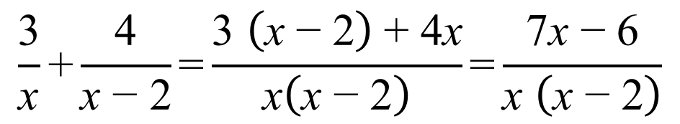

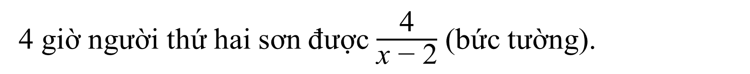
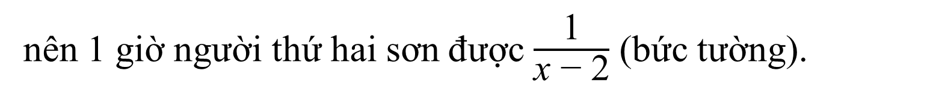
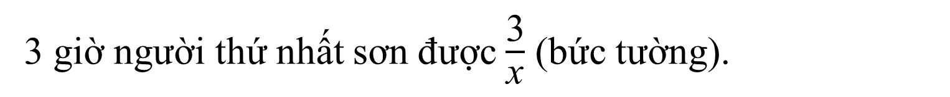
Giải:
Vì x là số giờ mà người thứ nhất một mình sơn xong bức tường:
1 giờ người thứ nhất sơn được $\frac{\text{1}}{\text{x}}$ (bức tường).
3 giờ người thứ nhất sơn được $\frac{\text{3}}{\text{x}}$ (bức tường).
Người thứ hai một mình sơn xong bức tường mất $\text{x} \text{−} \text{2}$ giờ.
nên 1 giờ người thứ hai sơn được $\frac{\text{1}}{\text{x} \text{−} \text{2}}$ (bức tường).
4 giờ người thứ hai sơn được $\frac{\text{4}}{\text{x} \text{−} \text{2}}$ (bức tường).
Do đó, số phần của bức tường sơn được mà người thứ nhất sơn trong 3 giờ và người thứ hai sơn trong 4 giờ là:
$$\frac{\text{3}}{\text{x}}\text{+}\frac{\text{4}}{\text{x} \text{−} \text{2}}\text{=}\frac{\text{3} \left(\text{x} \text{−} \text{2}\right) \text{+} \text{4}\text{x}}{\text{x}\left(\text{x} \text{−} \text{2}\right)}\text{=}\frac{\text{7}\text{x} \text{−} \text{6}}{\text{x} \left(\text{x} \text{−} \text{2}\right)}$$

Slide 23

DẠNG 4: SỬ DỤNG PHÂN THỨC BIỂU DIỄN
CÁC ĐẠI LƯỢNG CHƯA BIẾT
Bài 5: Số tiền hằng năm A (triệu đô la Mỹ) mà người Mỹ chi cho việc mua đồ ăn, đồ uống khi ra khỏi nhà và dân số P (triệu người) hằng năm của Mỹ từ năm $\text{2000}$ đến năm 2006 lần lượt được tính bởi công thức sau:
$\text{A} \text{=}\frac{\text{−} \text{8242,58} \text{t} \text{+} \text{348299,6}}{\text{−} \text{0,06} \text{t} \text{+} \text{1}}$ với $\text{0} \text{≤} \text{t} \text{≤} \text{6}$.$\text{P} \text{=} \text{2,71}\text{t} \text{+} \text{282,7}$ với $\text{0} \text{≤} \text{t} \text{≤} \text{6}$.
Trong đó, t là số năm tính từ năm 2000, $\text{t} \text{=} \text{0}$ tương ứng với năm 2000.
Viết phân thức biểu thị (theo t) số tiền bình quân hằng năm mà mỗi người Mỹ đã chi cho việc mua đồ ăn, đồ uống khi ra khỏi nhà.
Notes:
học sinh hoạt động nhóm giải bài tập 5 trong 3 phút

Slide 24



Giải:
Số tiền bình quân hằng năm mà mỗi người Mỹ đã chi cho việc mua đồ ăn, đồ uống khi ra khỏi nhà là:
$$\frac{\text{A}}{\text{P}}\text{=}\frac{\text{−} \text{8242,58} \text{t} \text{+} \text{348299,6}}{\text{−} \text{0,06} \text{t} \text{+} \text{1}}\text{:}\left(\text{2,71}\text{t} \text{+} \text{282,7}\right)$$
$$\text{= }\frac{\text{−} \text{8242,58} \text{t} \text{+} \text{348299,6}}{\left(\text{−} \text{0,06} \text{t} \text{+} \text{1}\right) \text{.} \left(\text{2,7}\text{1}\text{t} \text{+} \text{282,7}\right)}$$
Với $\text{0} \text{≤} \text{t} \text{≤} \text{6}$.

Slide 25

HOẠT ĐỘNG
VẬN DỤNG

Slide 26

BÀI TẬP VẬN DỤNG
Hình vuông có độ dài một cạnh là $\text{x}$(m). Nếu tăng độ dài hai cạnh đối của hình vuông mỗi cạnh thêm $\text{5}$ (m) thì ta được một hình chữ nhật. Hãy viết biểu thức biểu thị:
a) Độ dài các cạnh của hình chữ nhật.
b) Diện tích của hình vuông và hình chữ nhật.
c) Tỉ số giữa diện tích của hình vuông với diện tích hình chữ nhật.

Slide 27





Lời giải:
$x+5$ (m)
a) Chiều dài hình chữ nhật là:
Chiều rộng hình chữ nhật là:
$x$ (m)
$x^{2}$ (m²)
b) Diện tích hình vuông là:
$x\left(x+5\right)$ (m²)
Diện tích hình chữ nhật là:
c) Tỉ số giữa diện tích của hình vuông với diện tích hình chữ nhật là:
$\frac{x^{2}}{x\left(x+5\right)}$.

Slide 28
HƯỚNG DẪN VỀ NHÀ
- Ôn tập lại lý thuyết.
- Hoàn thành lời giải bài toán thực tế, bài 4/SGK-T68.
- HS làm thêm các bài tập bổ sung sau:

Slide 29
Bài 1. Để hưởng ứng phong trào Tết trồng cây, chi đoàn thanh niên dự định trồng 500 cây xanh. Ban đầu chi đoàn có x đoàn viên, khi bắt đầu thực hiện chi đoàn được bổ sung thêm 15 đoàn viên và giả sử số cây mỗi đoàn viên trồng là như nhau. Viết phân thức biểu thị theo x:
a. Số cây mỗi đoàn viên trồng theo dự định.
b. Số cây mỗi đoàn viên trồng theo thực tế.
c. Tổng số cây mỗi đoàn viên trồng theo dự định và số cây mỗi đoàn viên trồng theo thực tế.
d. Số cây mỗi đoàn viên trồng theo dự định nhiều hơn số cây mỗi đoàn viên trồng theo thực tế.
e. Nếu x = 10 đoàn viên số cây mỗi đoàn viên trồng theo dự định nhiều hơn số cây mỗi đoàn viên trồng theo thực tế.

Slide 30

Bài 2. Cho biểu thức $P=\frac{3x^{2}+3x}{x^{2}−1}$
Tìm điều kiện xác định của $P$.
Rút gọn $P$.
Tính giá trị của biểu thức P tại $x=2$.
Tính giá trị của biểu thức P tại $x=−3$.
Bài 3. Cho biểu thức $P=\frac{x+2}{x+3}−\frac{5}{x^{2}+x−6}+\frac{1}{2−x}$
a) Tìm điều kiện xác định của P.
b) Rút gọn biểu thức P.
c) Tìm x để $\text{P} \text{=} \text{0}$.
d) Tính giá trị của biểu thức P khi $x^{2}–9=0$.

